Slide 1
МУНИЦИПАЛЬНОЕ БЮДЖЕТНОЕ ДОШКОЛЬНОЕ ОБРАЗОВАТЕЛЬНОЕ УЧРЕЖДЕНИЕ
ДС «УЛЫБКА» Г ВОЛГОДОНСКА
ПРЕЗЕНТАЦИЯ
К ЗАНЯТИЮ ПО ФЛГС
В ПОДГОТОВИТЕЛЬНОЙ К ШКОЛЕ ГРУППЕ
ДЛЯ ДЕТЕЙ С ТНР
«ПЕРЕЛЁТНЫЕ ПТИЦЫ»
Подготовила
учитель- логопед
Герасименко И.А.

Slide 2
НАЗОВИ ПТИЦ

Slide 3
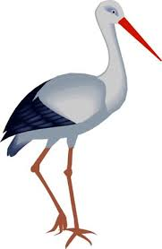
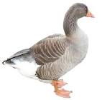
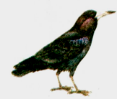
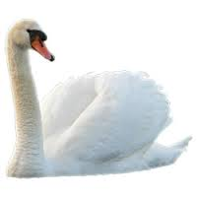
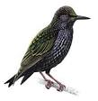
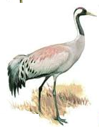
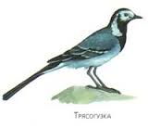
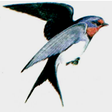
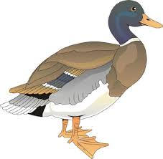
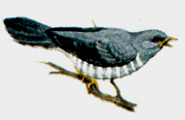
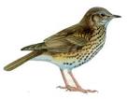
ДИДАКТИЧЕСКАЯ ИГРА «ОДИН- МНОГО»

Slide 4
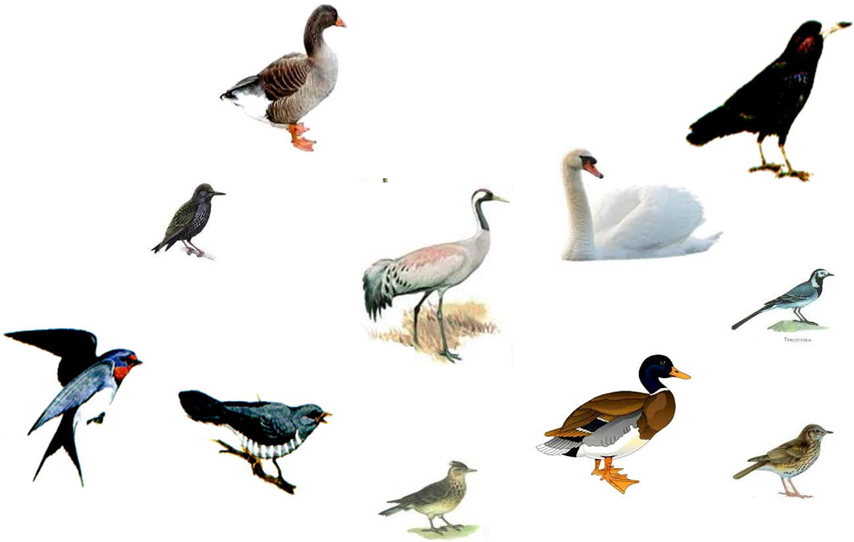
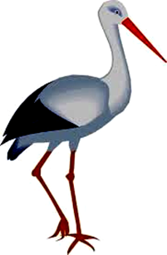
ДИДАКТИЧЕСКАЯ ИГРА «НАЗОВИ ЛАСКОВО»

Slide 5
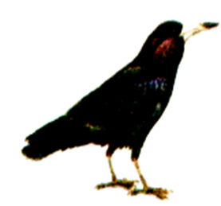
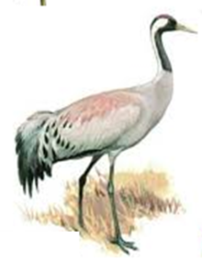
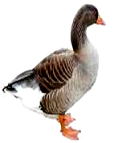
ДИДАКТИЧЕСКАЯ ИГРА «ЧЬЕ ЭТО?» «ЧЕЙ ЭТО?»
Чей клюв?
Чьё перо?
Чья шея?
Чьё крыло?

Slide 6
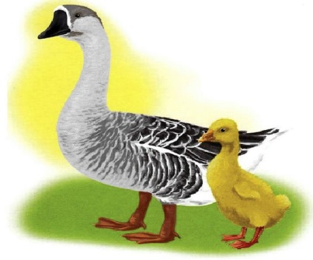
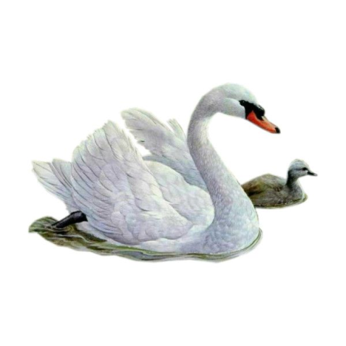
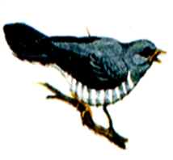
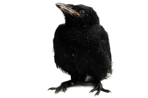
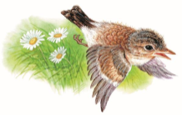
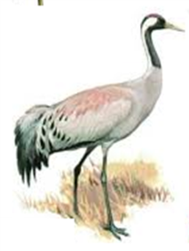
ДИДАКТИЧЕСКАЯ ИГРА «У КОГО КТО?»

Slide 7
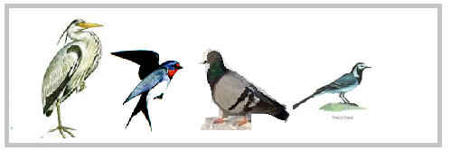
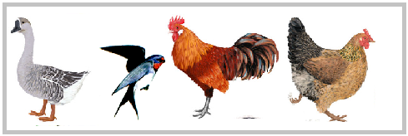
ДИДАКТИЧЕСКАЯ ИГРА «ЧЕТВЕРТЫЙ ЛИШНИЙ»

Slide 8
СХЕМА ДЛЯ СОСТАВЛЕНИЯ РАССКАЗА О ПЕРЕЛЁТНЫХ ПТИЦАХ

